Slide 1
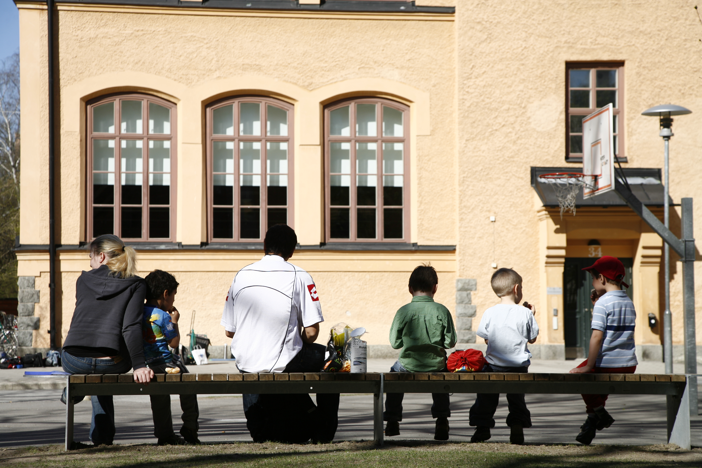
Samordnad grundskoleplanering i Stockholm
20 augusti 2014

Slide 2
Behov av nya grundskolor
Elevprognos till och med 2040 levererades från Sweco den 2 juni
Prognosen visar på en ökning av elever i grundskoleåldern med
  31 000 till 2030
  41 000 till 2040
En teoretisk skola motsvarar 840 elever. Med hänsyn till befintlig kapacitet bedöms behovet till
  ca 33 nya skolor till 2030
  ca 47 nya skolor till 2040

Slide 3
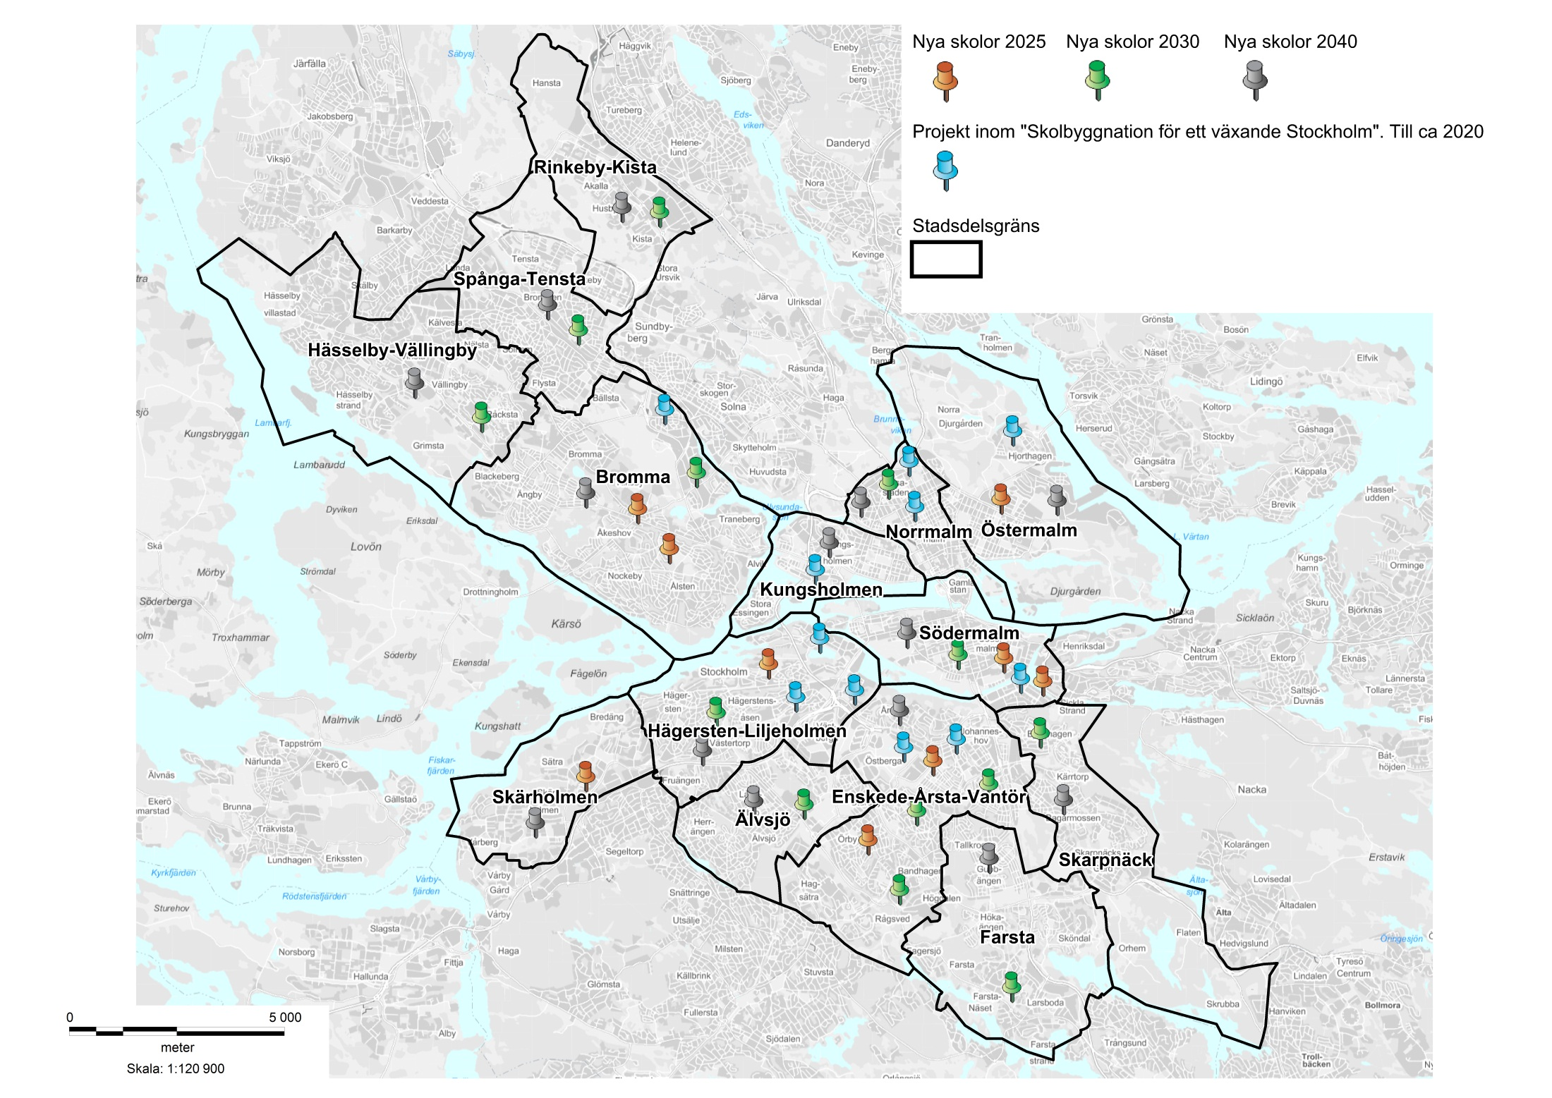
Staden som helhet
Behov av nya grundskolor

Slide 4
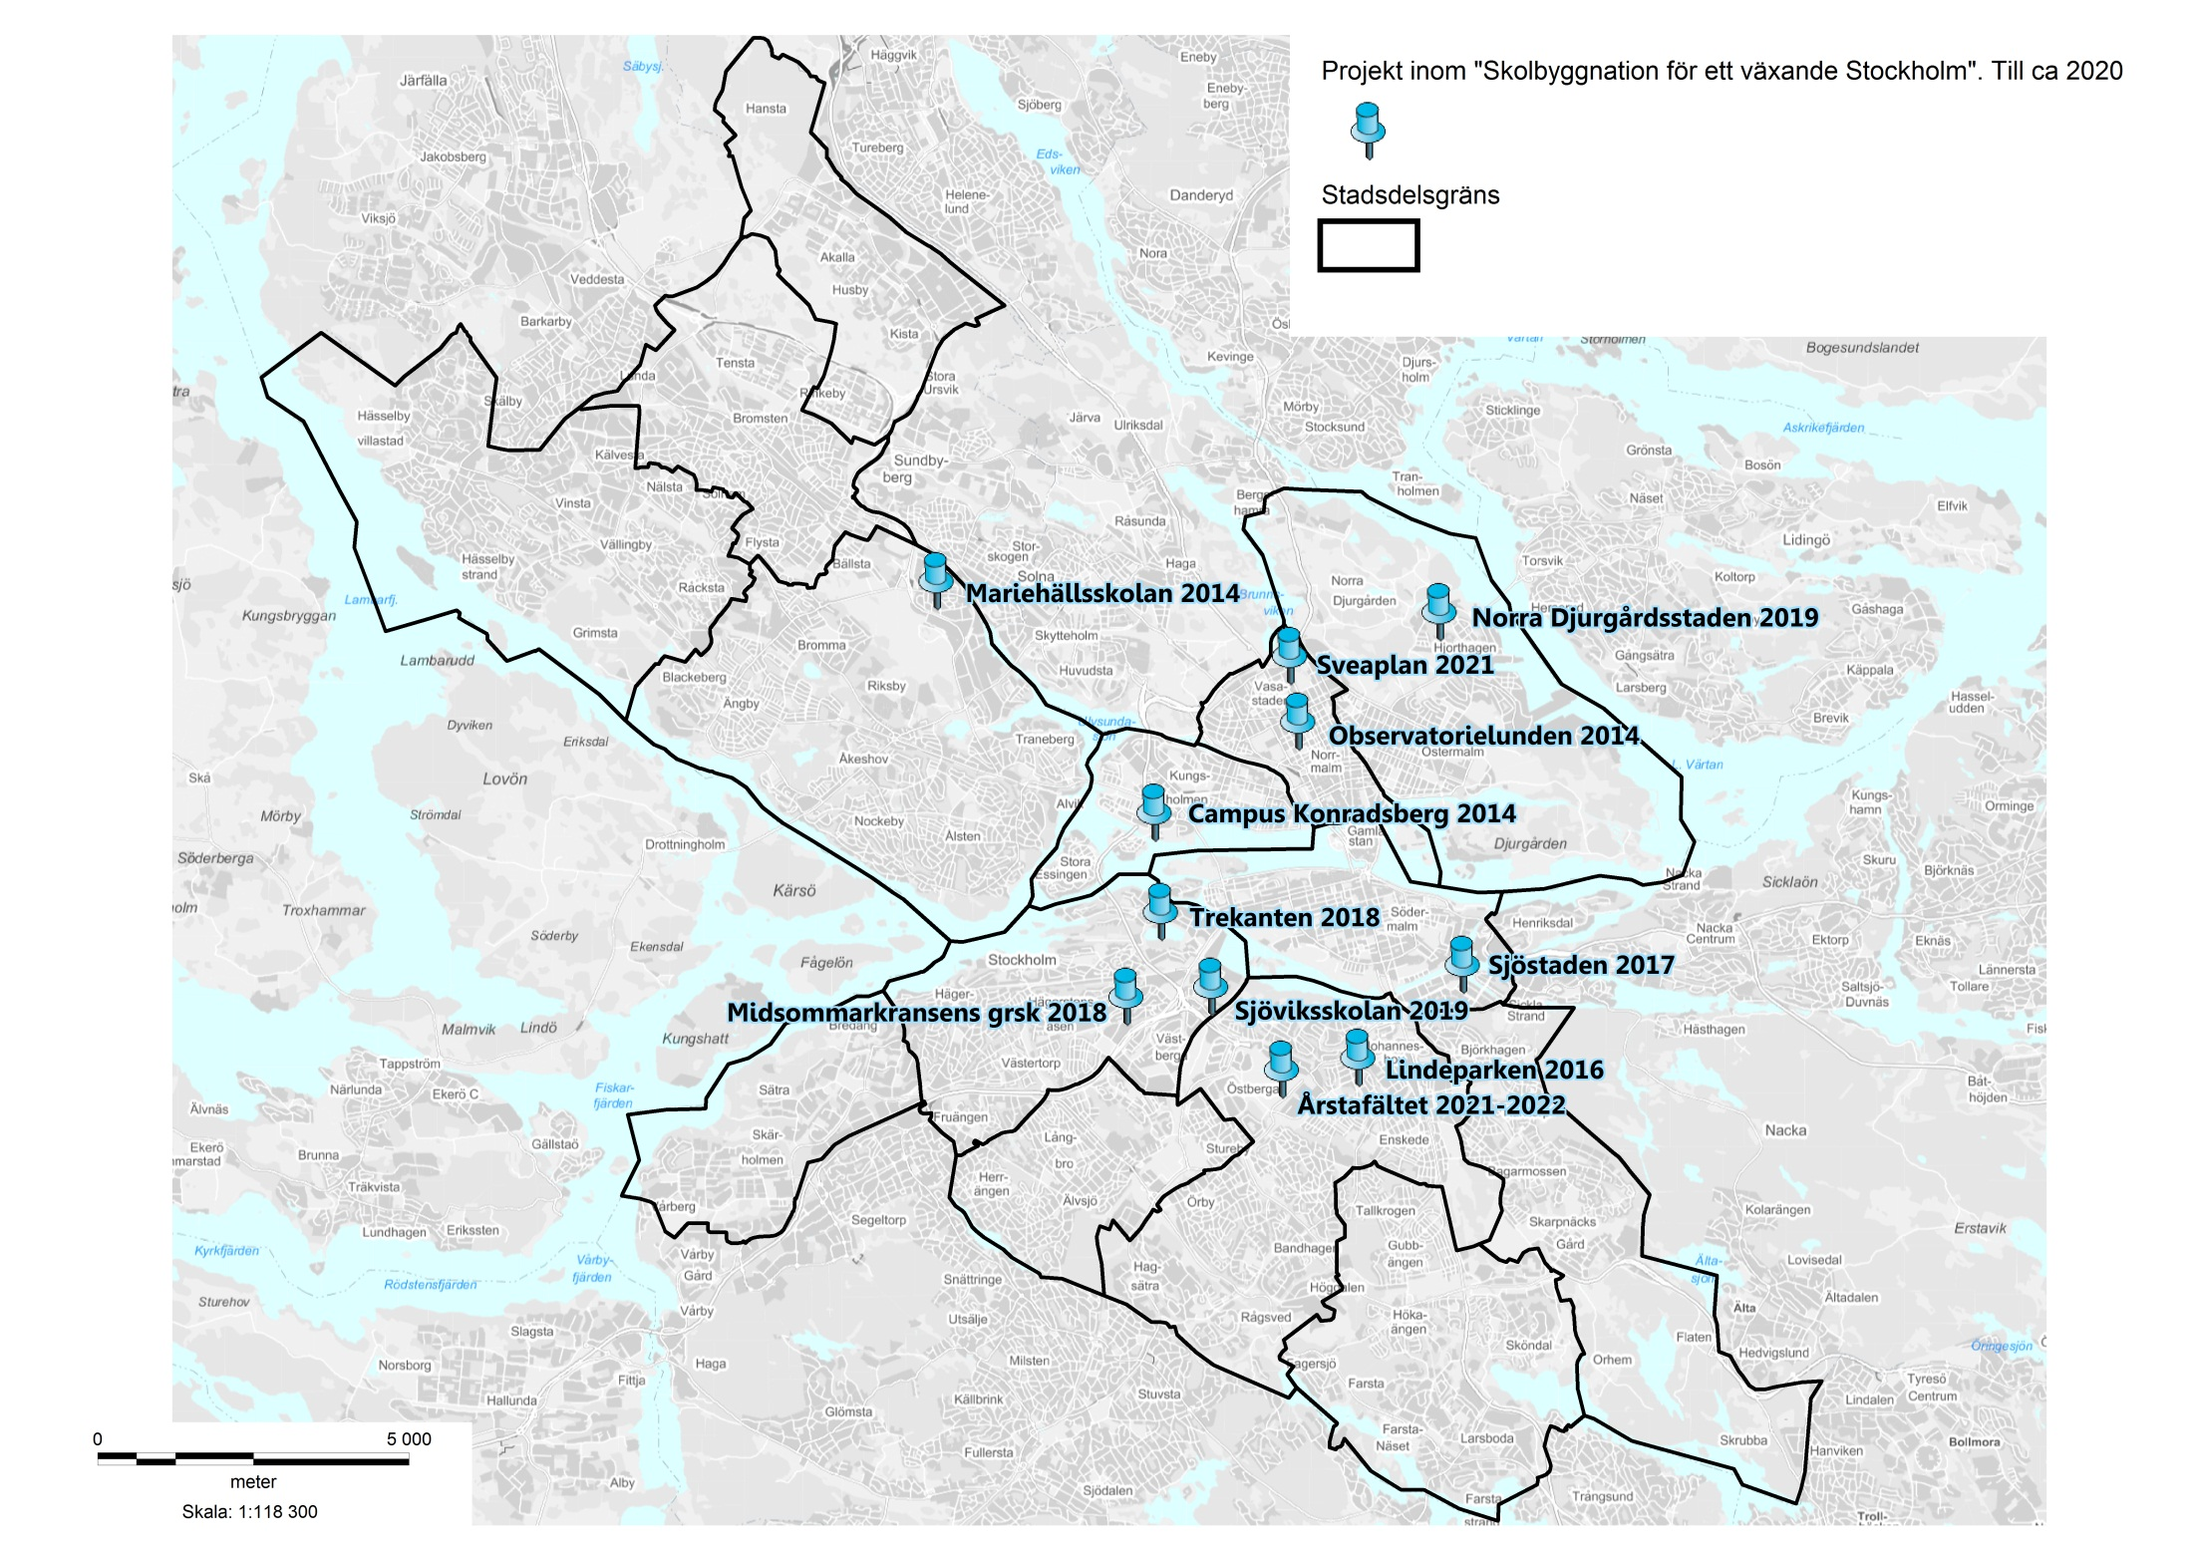
Projekt inom SPS

Slide 5
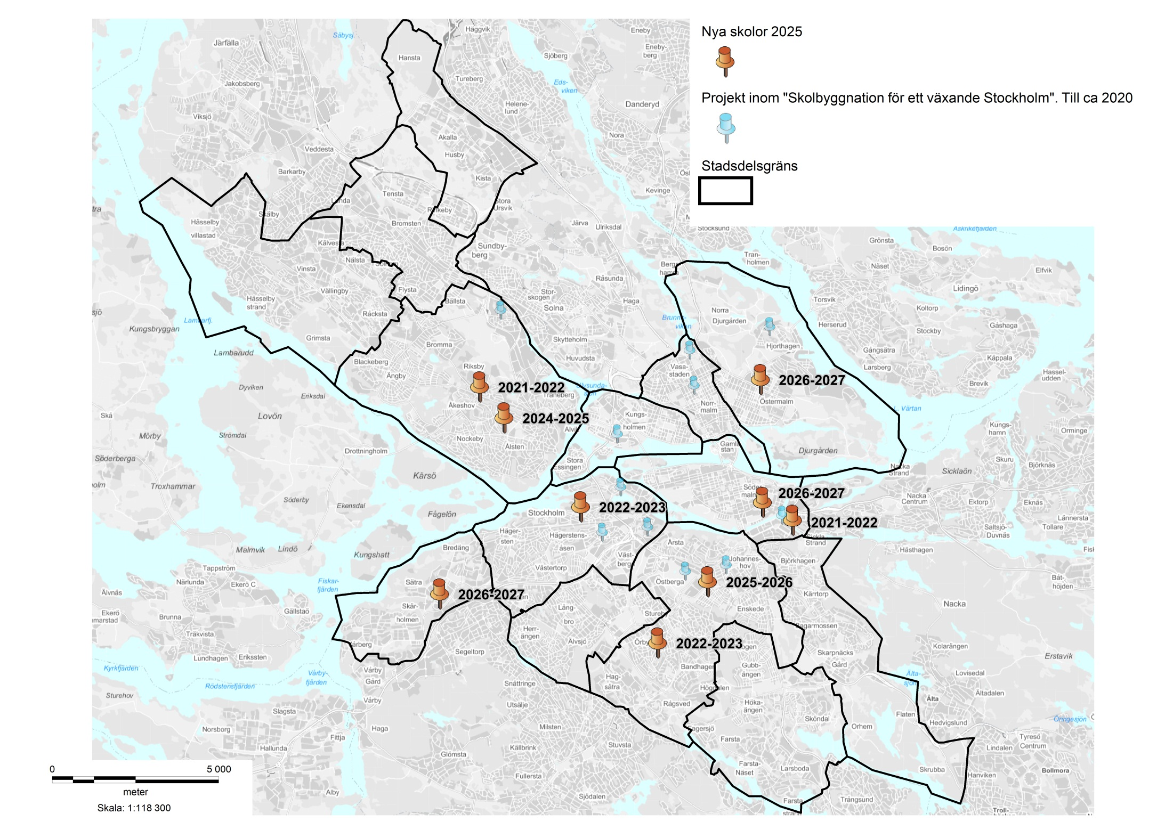
Nya grundskolor 2025

Slide 6
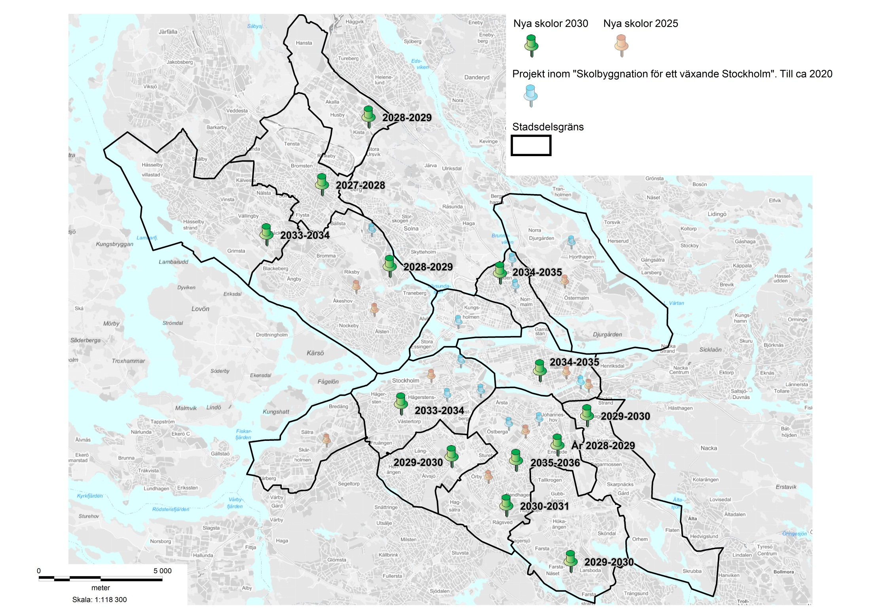
Nya grundskolor 2030

Slide 7
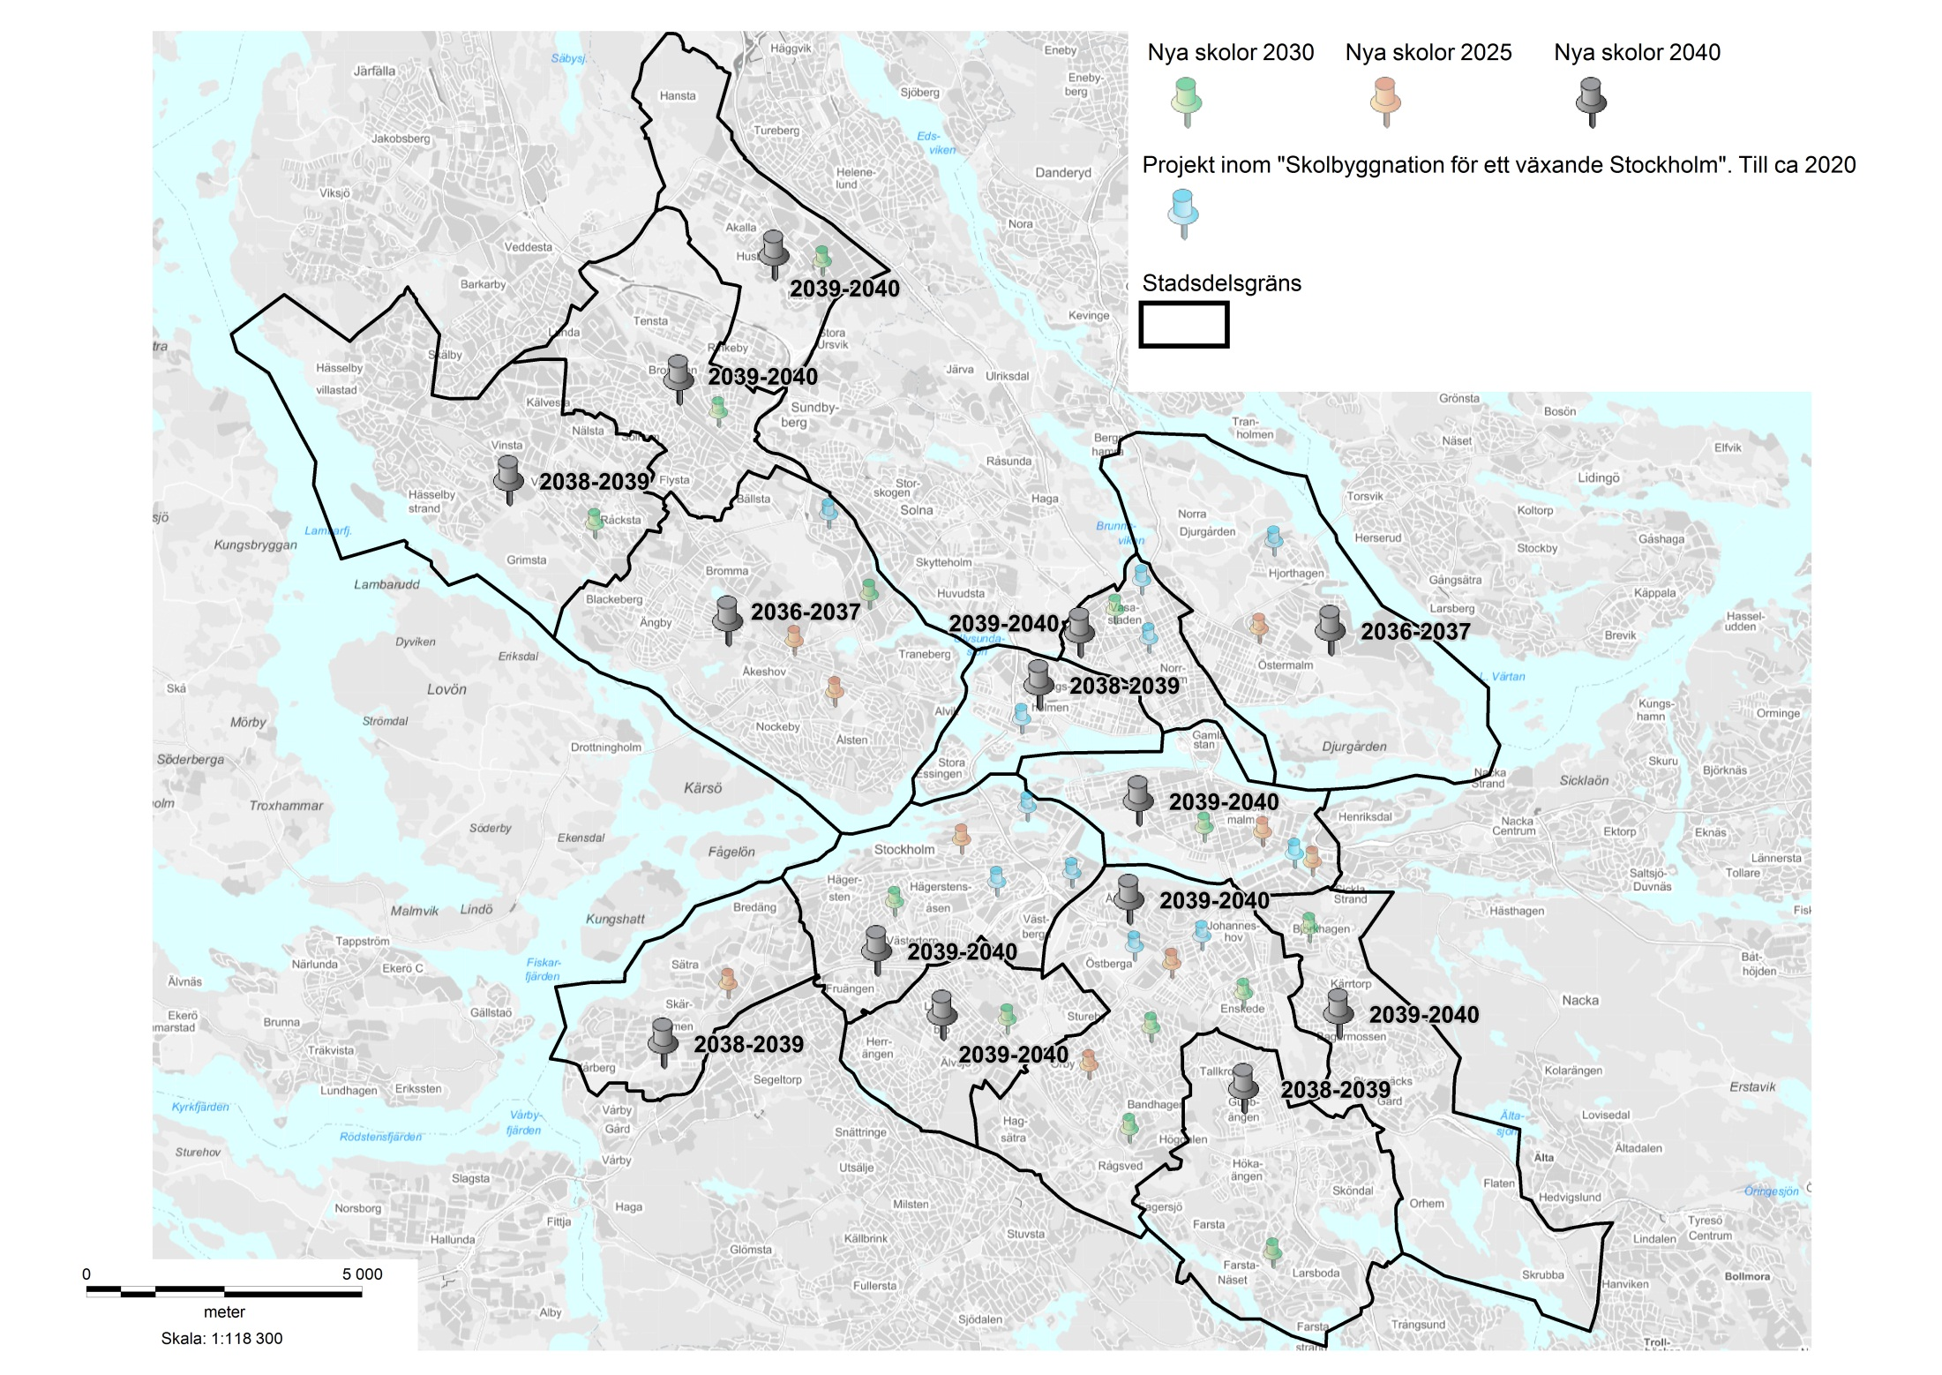
Nya grundskolor 2040

Slide 8
Investeringar
Utbyggnaden kommer att ske både i form av nya skolor och utbyggnad av befintliga skolor
Oavsett vilket beräknas investeringsutgiften till ca 350 tkr/ny plats
Om behovet täcks genom kommunal utbyggnad motsvarar det en investerings-utgift om
  ca 9,7 mdr till 2030
  ca 13,8 mdr till 2040

